Slide 1
Jogo dos Sons
Lucas Gabriel
Luiza Ávila
Rubens Campos

Slide 2
Contexto
Detecção de problemas auditivos

Slide 3
O Problema
Fazer um teste de audição mais viável e que detecta rapidamente a possibilidade de problemas auditivos.

Slide 4
Trabalhos Relacionados
A Serious Game for Children with Speech Disorders and Hearing Problems
Nahid Nasiri, Shervin Shirmohammadi, Ammar Rashed
O teste Gaps-in-Noise: limiares de detecção de gap em crianças de 9 anos com audição normal
Marculino, C. F.; Rabelo, C. M. & Schochat, E0.
CARACTERIZANDO A SURDEZ: FUNDAMENTAÇÃO PARA INTERVENÇÕES NO ESPAÇO ESCOLAR
Alves, E. R.

Slide 5
Metodologia
Scratch
Estudos Fonoaudiólogos
Visita a um laboratório de fonoaudiologia

Slide 6
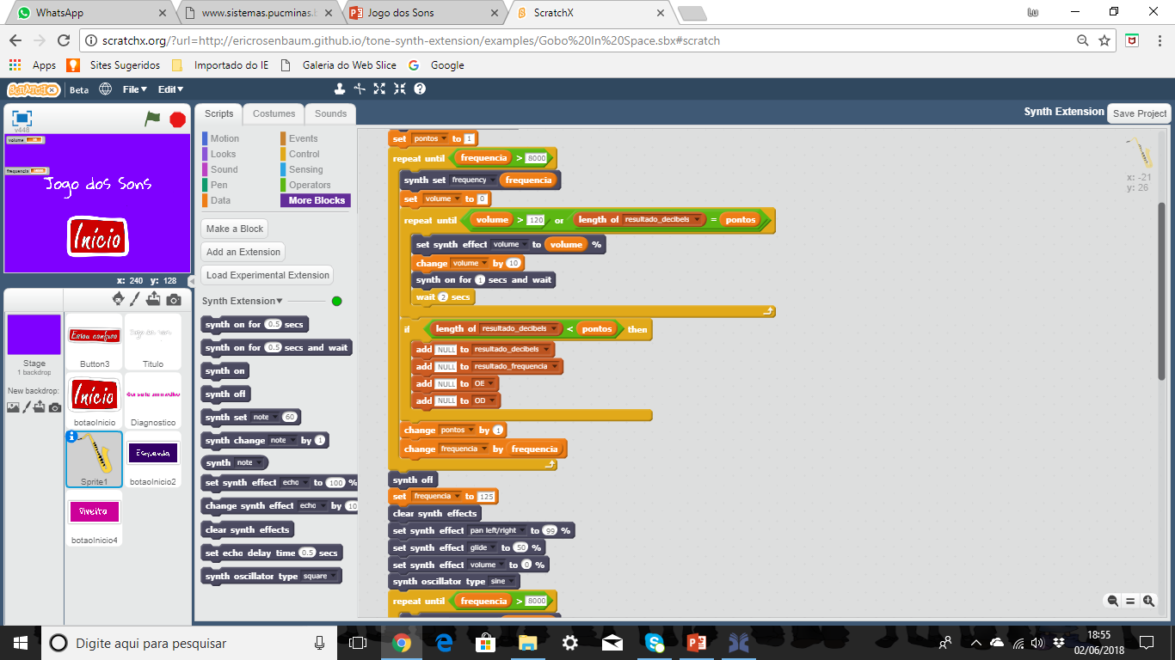
Código do aúdio

Slide 7
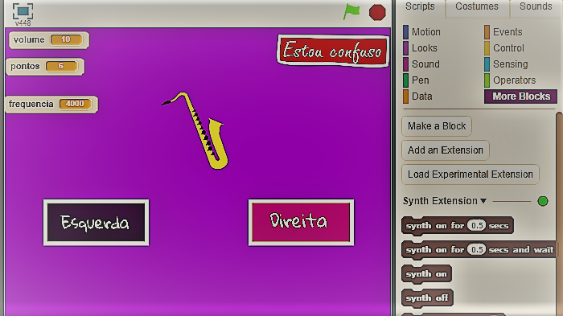
Jogo

Slide 8
Problemas do código
Frequências
Média dos decibéis

Slide 9
Resultados obtidos
Avisa quando a pessoa deve consultar um médico (deficiência auditiva moderada);
Coleta de dados das frequências e decibéis;
Separação entre os ouvidos

Slide 10
Conclusão
Jogo fácil de mexer e com resultados rápidos

Slide 11
Trabalhos futuros
Conserto dos problemas, aplicação para mobile

